Slide 1
Комунальний заклад “Центр дитячої та юнацької творчості №1
Харківської міської ради”
Реалізація соціального
учнівського проєкту
“Дистанційна освіта в питаннях і відповідях”
Павло Удовенко,
керівник гуртка “Основи соціологічних знань”

Slide 2
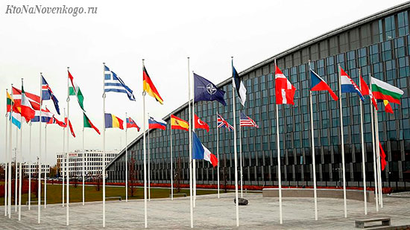
Навчання впродовж життя стає все важливішим для наших суспільств та економік, а також для благополуччя наших громадян
Паризьке комюніке (2018)

Slide 3
частина системи освіти України
(нормативно-правова базо, організаційна структура,
кадрове,
системотехнічне,
матеріально-технічне та фінансове забезпечення)
форма навчання з використанням комп`ютерних і телекомунікаційних технологій, які
забезпечують інтерактивну взаємодію педагогів та вихованців на різних етапах навчання та самостійної роботи з матеріалами інформаційної мережі

Slide 4
Виклики та особливості дистанційного навчання
Виклик І – умотивованість школярів;
Виклик ІІ – здатність до самоосвіти;
Виклик ІІІ – комунікація в процесі навчання;
Виклик ІV – індивідуалізація навчання;
Виклик V – сформованість певного рівня умінь щодо використання цифрових технологій;
Виклик VІ – необхідність ідентифікації школярів;
Виклик VІІ – визначення чіткого регламенту часу на проведення онлайн-уроків та самостійну роботу школярів;
Виклик VІІІ – відсутність єдиної уніфікованої електронної платформи для навчання

Slide 5
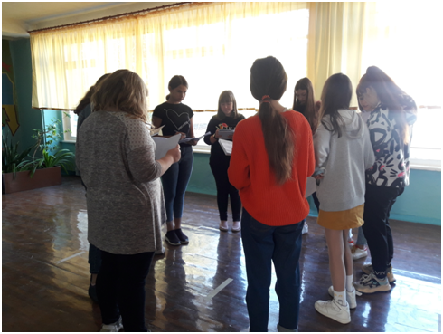
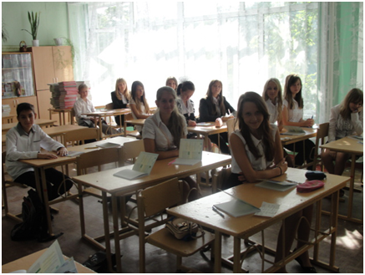
Проєкт “Дистанційна освіта в питаннях і відповідях”
Склад проєктної групи: здобувачі освіти 10-11 класу ХЗОШ №148.
Партнерська організація: соціологічний факультет ХНУ імені В. Каразіна
Термін реалізації проєкту: 25.01.2021- 20.02.2021
Етапи реалізації проєкту:
Підготовчий – складання програми соціологічного дослідження та розробка інструментарію(анкети) - 25.01. – 01.02.2021.
Збір інформації за допомогою опитування (учителів, батьків і дітей) - 01.02.2021. – 07.02.2021
Упорядкування й обробка зібраної інформації - 08.02. – 14.02.2021.
Аналіз обробленої інформації, підготовка звіту, формулювання висновків, розробка рекомендацій - 15.02. – 20.02.2021.

Slide 6
Мета та завдання соціологічного дослідження
МЕТА : дослідити рівень охоплення школярів дистанційним навчанням; труднощі, які виникали впродовж освітнього процесу,
та участь батьків у навчанні дітей.
ЗАВДАННЯ:
виявити рівень актуальності дистанційного навчання;
з`ясувати, які навчальні послуги можуть бути реалізовані за допомогою дистанційної форми;
зафіксувати переваги та недоліки дистанційної форми навчання;
розробити рекомендації всім учасникам освітнього процесу.

Slide 7
Аналіз результатів соціологічного опитування
ПЕРЕВАГИ
НЕДОЛІКИ
недостатньо розвинені навички самостійної роботи школярів;
відсутність належного зворотного зв’язку;
надмірне домашнє завдання;
технічні негаразди.
сприятливе домашнє середовище;
відсутність стресових ситуацій;
активне спілкування батьків і дітей;
можливість навчатися у своєму темпі.
Дистанційне
навчання

Slide 8
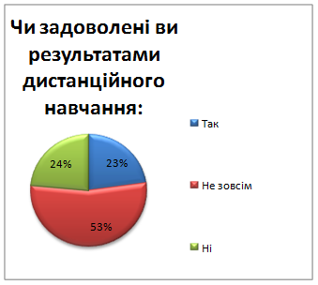
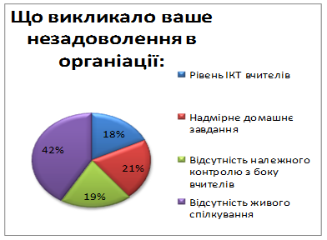
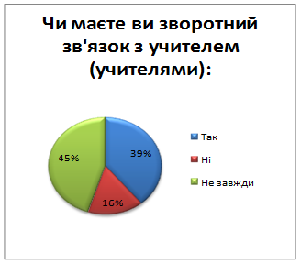
Результати анкетування батьків

Slide 9
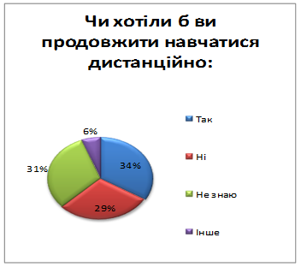
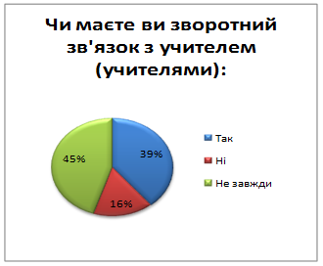
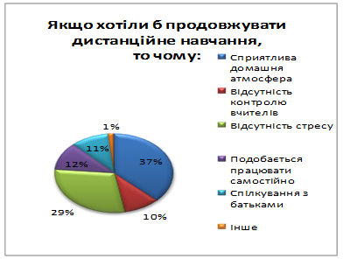
Результати анкетування здобувачів освіти

Slide 10
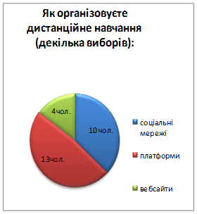
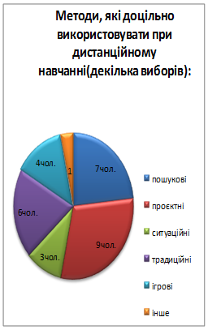
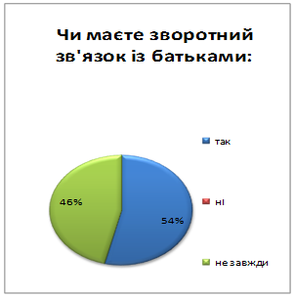
Результати анкетування вчителів

Slide 11
Рекомендації
ДЛЯ ВЧИТЕЛІВ
-налагодити систему оцінювання;
-посилити технічні можливості проведення дистанційних уроків;
-ширше застосовувати інтерактивні форми навчання;
-раціонально використовувати навчальний час.
ДЛЯ ШКОЛЯРІВ
-привчатися до самостійної форми освіти;
-дотримуватися правильного режиму дня;
-оволодівати прийомами роботи з Інтернет-програмами.
ДЛЯ БАТЬКІВ
-постійно фіксувати успіхи дітей у дистанційному навчанні;
-відповідально ставитися до проблеми забезпечення дітей засобами комп’ютерної комунікації;
-розробити систему заохочення дітей до роботи.
ДЛЯ АДМІНІСТРАЦІЇ
- розробити програму психолого-педагогічної підтримки школярів –користувачів онлайн-уроків та їхніх батьків;
- постійно контролювати якість і тривалість навчальних занять;
- провести моніторинг якості дистанційного навчання.

Slide 12
Умови дотримання права школярів на якісну освіту в умовах дистанційного навчання
(за матеріалами соціологічного дослідження)
організація якісного тристороннього процесу: дитина-школа-батьки;
опанування вчителем нових ролей: фасилітатора, розробника навчальної траєкторії школяра, тренера, консультанта,вихователя незалежного здобувача освіти, самостійного та самоефективного;
вироблення якісного контенту та забезпечення якісного зворотного зв`язку;
забезпечення психолого-педагогічної підтримки всіх учасників освітнього процесу;
активізація ролі школярів у власному освітньому виборі;
підвищення інтелектуального і творчого потенціалу здобувачів освіти за рахунок самоорганізації.

Slide 13
Запрошуємо до співпраці!
Наші контакти: Телефон: +38-057-336-87-97 http://cdut1.edu.kh.ua/

Slide 14
Анкета для школярів
Клас
1.Чиє у Вас удома технічна можливість долучитися до дистанційного навчання?
А) так; Б)не зовсім; В) ні.
2. Якщо є проблеми з організацією дистанційного навчання, то в чому вони полягають:
А) технічні труднощі;
Б) недостатньо досвіду для роботи в системі дистанційного навчання; В) не завжди розумію те, що говорить учитель; Г) надмірне домашнє завдання; Д) не звик(ла) працювати самостійно,
Ж) інше.
3. Чи допомагають вам батьки під час дистанційного навчання?
А) так, цілком достатньо;
Б) частково; В) усе роблю сам(сама);
Г) інше.
4. Чи хотіли б Ви й після закінчення карантину залишатися на дистанційній формі навчання?
А. так;Б) ні;В) не знаю;.Г) інше.
5. Якщо хотіли б, то чому:
А) сприятлива домашня атмосфера;
Б) відсутність належного контролю з боку вчителів;
В) відсутність стресових ситуації;
Г) можливість більше вивчати самостійно;
Д) можливість більше спілкуватися з батьками;
Ж) інше.
6. Якщо не хотіли б, то чому:
А) відсутність «живого» спілкування з однокласниками, учителями;
Б) неможливість отримати додаткову інформацію від учителя щодо питання, яке вас цікавить;
В) необхідність більше працювати самостійно.
Г) інше.
7. Чи вважаєте Ви, що дистанційне навчання може замінити очне?
А)так; Б) частково;В) ні ; Г) не знаю.
8. Чи маєте Ви зворотний зв'язок із учителями щодо організації дистанційного навчання?
А) так; Б) ні; В) не завжди.
9. Вивчення якого предмета (предметів) під час дистанційного навчання викликало у вас найбільші труднощі й чому?
10. Ваші пропозиції щодо поліпшення організації дистанційного навчання
Дякуємо за співпрацю

Slide 15
Анкета для батьків
Шановні батьки! З метою вивчення Вашої думки про якість дистанційного навчання й усунення можливих недоліків у його організації школа разом із партнерською організацією – соціологічним факультетом ХНУ імені В.Каразіна – проводить соціологічне дослідження . Опитування анонімне, його результати будуть проаналізовані й використані тільки в узагальненому вигляді. .
1. Чи є у Вас можливість для забезпечення якісного дистанційного навчання для Вашої дитини (дітей):
А) так; Б)не зовсім; В) ні.
2. Якщо у Вас є проблеми з організацією дистанційного навчання, то в чому вони полягають (потрібне позначити):
А)технічні труднощі;
Б) брак часу для допомоги дітям в умовах дистанційного навчання;
В) брак знань, щоб допомогти дітям з деяких предметів;
Г) відсутність належного контролю за роботою дітей під час дистанційного навчання з боку окремих учителів;
Д) інше (допишіть).
3. Чи задоволені ви результатами дистанційного навчання?
А)так; Б) не зовсім; В) ні.
4. Що викликає Ваше незадоволення в організації дистанційного навчання:
А) недостатній рівень ІКТ - компетентності окремих учителів;
Б) надмірне завантаження дітей домашніми завданнями;
В) відсутність належного контролю вчителів за навчанням дітей і виконанням домашніх завдань;
Г) відсутність «живого» спілкування дітей з учителями та ровесниками;
Д) інше(допишіть).
5.У чому ви вбачаєте позитивні моменти дистанційного навчання:
А) можливість додаткового спілкування в родині;
Б) сприятливий домашній психоемоційний фон;
В) інше(допишіть).
6. Оцініть, будь ласка, за шкалою від 0 до 5 бажання вашої дитини вчитися під час карантину?(зробіть одну позначку): 0, 1, 2, 3, 4, 5.
7. Чи вважаєте Ви, що дистанційне навчання може замінити очне:
А)так; Б) частково;В) ні; Г) не знаю.
8. Чи маєте Ви зворотний зв'язок із учителями щодо організації дистанційного навчання?
А) так; Б) частково; В) ні;.
8. Ваші побажання та пропозиції щодо організації дистанційного навчання в школі(допишіть). Дякуємо за співпрацю.

